Slide 1
Методика преподавания по «Основам безопасности и защиты Родины» с использованием проектного метода обучения
Презентацию подготовила преподаватель ОБЗР
ГАПОУ «Нижнекамский многопрофильный колледж»
Руцкая Юлия Анатольевна

Slide 2



Введение
Актуальность дисциплины
Проектный метод
Современные вызовы
Основы безопасности жизнедеятельности (ОБЖ) формируют у студентов осознание важности безопасности в жизни, особенно в условиях современных угроз.
Проектный метод обучения позволяет соединить теорию и практику, развивая у студентов навыки применения знаний по безопасности.
Глобализация и цифровизация требуют адаптации учебных материалов и внедрения инновационных методик, таких как интерактивные платформы и кейс-методы.

Slide 3
Исторические аспекты проектного метода обучения в России
Проектный метод обучения в России имеет корни с конца XIX века. В 1905 году педагог С.Т. Шацкий, основываясь на идеях Джона Дьюи, разработал проектные методы, вовлекая единомышленников и создавая педагогические клубы. После Октябрьской революции метод столкнулся с трудностями, но его идеи не исчезли. В 1980-х годах, на фоне изменений, проектные методы снова начали внедряться, акцентируя внимание на личностном развитии студентов. Метод продолжает эволюционировать, адаптируясь к новым требованиям образования.

Slide 4
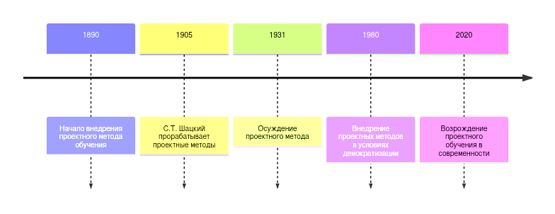
Историческая хронология проектного метода обучения в России

Slide 5


Советский период и проектное обучение: Проблемы и достижения
Зарождение методов
Поддержка и ограничения
Достижения и наследие
Проектное обучение начало развиваться в начале XX века, инициируя практическое обучение. Несмотря на интерес, власти критиковали метод, ограничивая его развитие.
В 1920-е проектное обучение получило поддержку, но уже в 1931 году его осудили из-за идеологических причин, что привело к кризису метода.
Несмотря на кризис, проектный метод стимулировал практические навыки и остается актуальным в XXI веке, учитывая богатый исторический опыт.

Slide 6
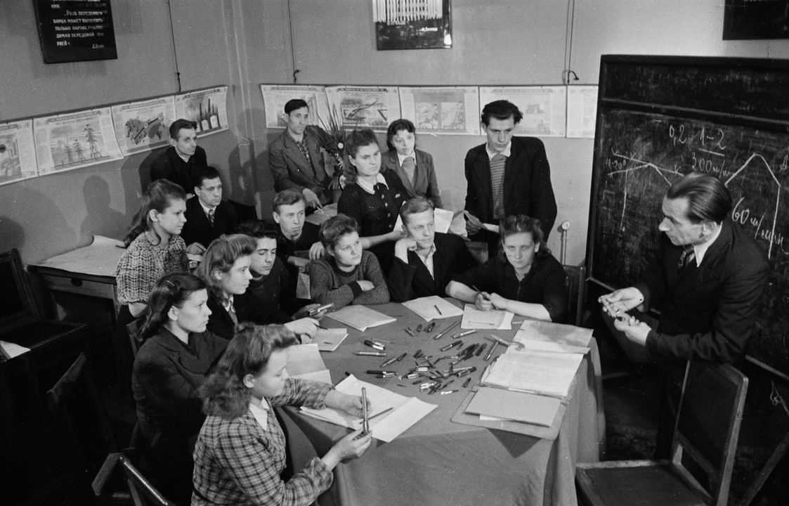
Проектное обучение в советский период: классы и методы

Slide 7
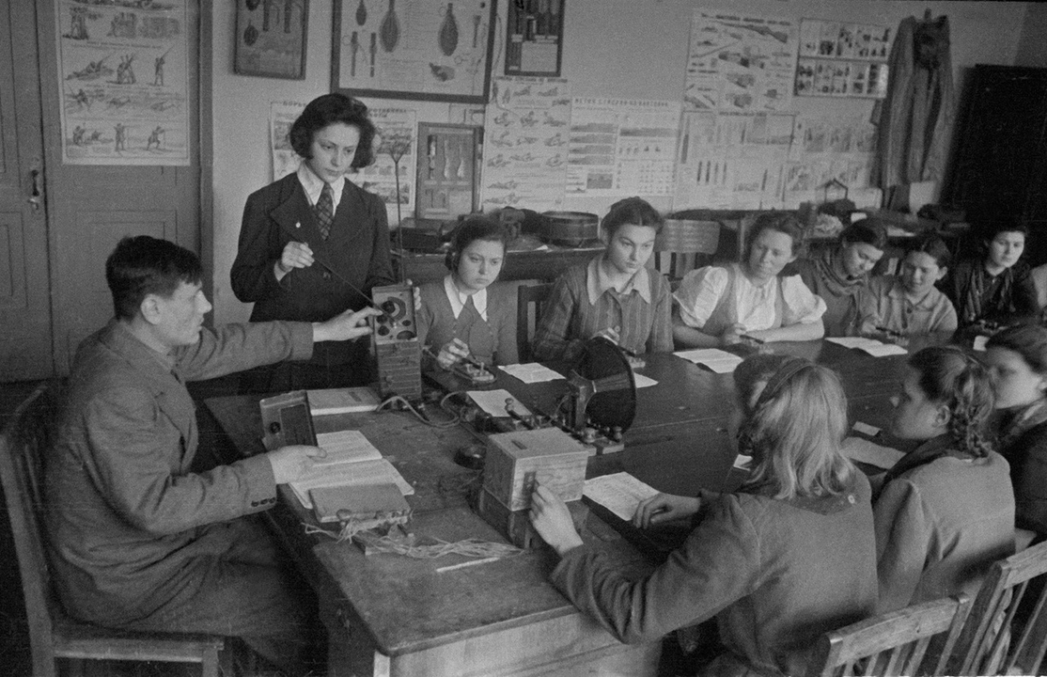
Проектное обучение в советский период: классы и методы

Slide 8


Современные тенденции в обучении безопасности жизнедеятельности
Активное обучение
Игровые технологии
Здоровьесберегающие технологии
Современные методы подчеркивают активное участие студентов, превращая их в создателей знаний. Подходы, такие как проблемно-диалогическое обучение, способствуют глубокому пониманию материала.
Игровые методы и проектная деятельность позволяют студентам применять знания на практике, развивая навыки для решения реальных задач, связанных с безопасностью.
Современное образование акцентирует внимание на здоровье студентов, обеспечивая комплексный подход для развития когнитивных и эмоциональных навыков, что делает обучение более активным.

Slide 9
Проблемы и вызовы при внедрении проектного метода
Внедрение проектного метода обучения в ОБЖ сталкивается с проблемами, включая маргинальное положение в учебных планах и недостаточную подготовку преподавателей. Отсутствие ясных критериев оценки и необходимость интеграции с традиционными методами обучения также создают препятствия. Поэтому критично переосмыслить учебные планы, повысить квалификацию педагогов и создать эффективную систему оценки с использованием современных технологий.

Slide 10
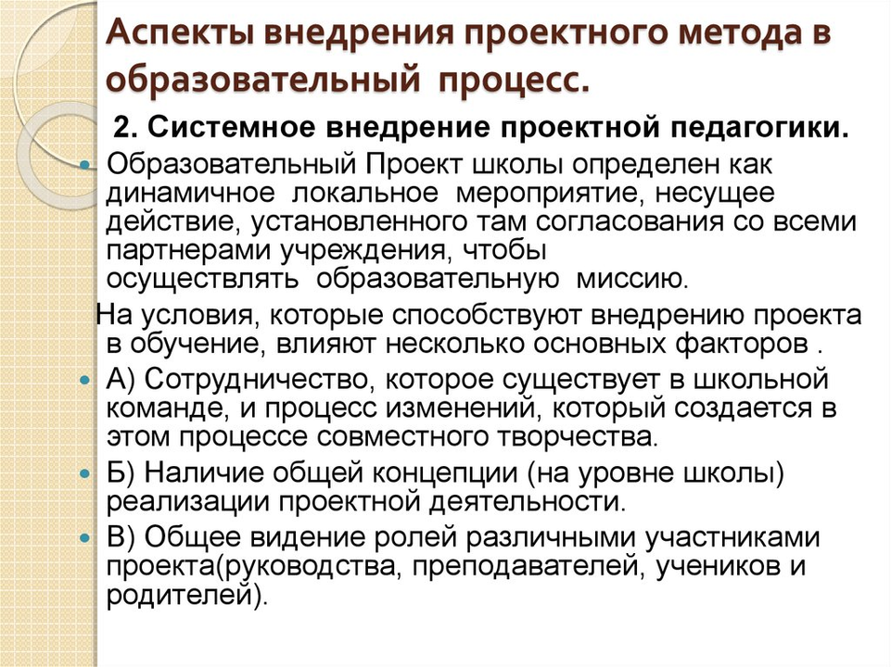
Схемы и аспекты внедрения проектного метода в образовательный процесс

Slide 11
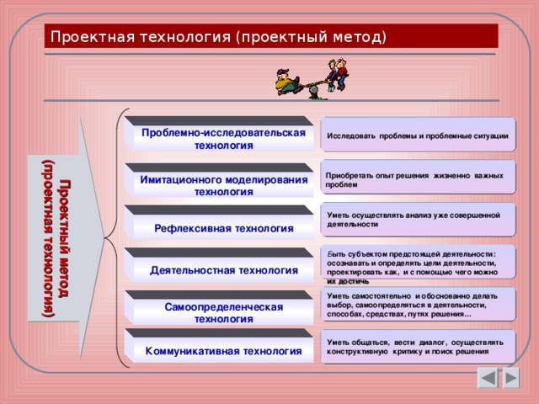
Схемы и аспекты внедрения проектного метода в образовательный процесс

Slide 12
Инновационные методики в ОБЖ
Современное преподавание ОБЖ требует использования инновационных методик, таких как проектный метод, «кейс-стадиз» и «перевернутый класс». Эти подходы активизируют учебный процесс, развивают критическое мышление и обучают самостоятельному поиску информации. Важно также обучение в сотрудничестве, что формирует социальные навыки. Интеграция компьютерных технологий расширяет доступ к информации и позволяет проводить виртуальные симуляции, повышая готовность учащихся к реальным ситуациям. Инновации обогащают образовательный процесс и отвечают требованиям XXI века.

Slide 13


Формирование практических навыков у студентов через проектное обучение
Активное участие
Практические занятия
Индивидуальный подход
Проектный метод позволяет студентам активно участвовать в обучении, интегрируя теорию и практику на протяжении курса 'Основы безопасности жизнедеятельности'.
Использование ролевых игр и ситуационных задач дает возможность студентам отрабатывать навыки первой помощи и реагирования в экстренных ситуациях через реализация учебных проектов.
Учет возрастных и психофизических особенностей учащихся способствует адаптации учебного процесса, обеспечивая интерес к темам и развитие полезных навыков.

Slide 14
Ожидаемые результаты разработки УК по ОБЖ
Разработка учебно-методического комплекса по основам безопасности жизнедеятельности с проектным методом обучения даст следующие результаты: 1) Повышение эффективности усвоения материала через структурирование процесса. 2) Улучшение качества преподавания с помощью методической поддержки для учителей. 3) Формирование безопасной культуры у школьников, улучшение уверенности и способности принимать решения в экстренных ситуациях. 4) Развитие практических компетенций для адекватной реакции на риски.

Slide 15
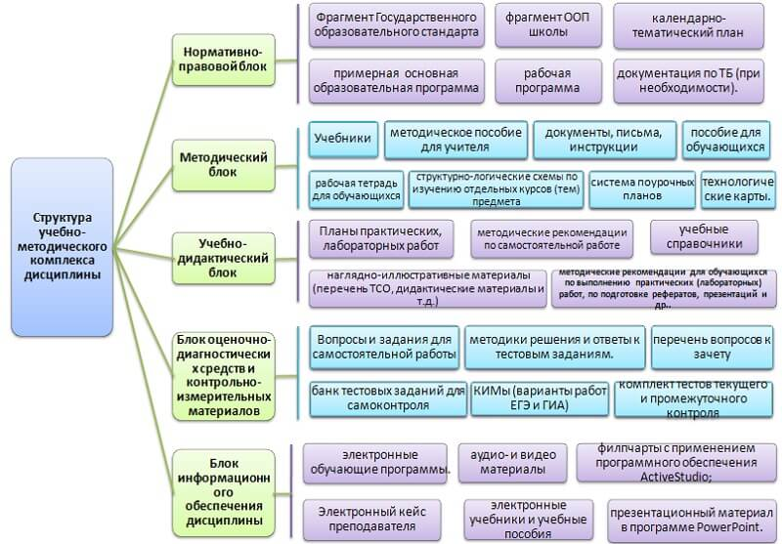
Структура и компоненты учебно-методического комплекса

Slide 16
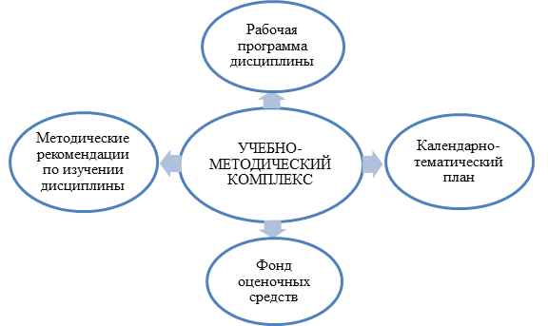
Структура и компоненты учебно-методического комплекса

Slide 17
Заключение
В заключение, разработка учебно-методического комплекса по Основам безопасности жизнедеятельности с использованием проектного метода обучения показала свою эффективность в вовлечении студентов и формировании практических навыков. Исторический анализ проектного метода демонстрирует его значимость в образовании, несмотря на определённые трудности. Современные тенденции требуют интеграции данного метода, что позволит создать интерактивную образовательную среду для повышения уровень знаний и формирования активной жизненной позиции у студентов.

Slide 18
Список литературы
1. Проектная деятельность в школе: проблемы и перспективы. researchgate.net
2. Как в советских школах вводили проектный... vk.com
3. Основные различия между проектным обучением в США... ya.ru
4. Диссертация о учебно-методическом комплексе. dissercat.com
5. Инновационные подходы в организации урока ОБЖ. Достижения науки и образования. 2018.
6. Инновационные технологии на уроках ОБЖ.
... (и далее другие ссылки по тому же формату)....

